Slide 1
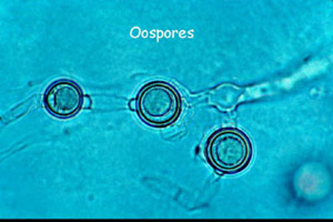
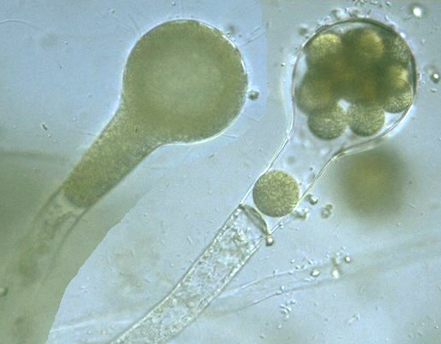
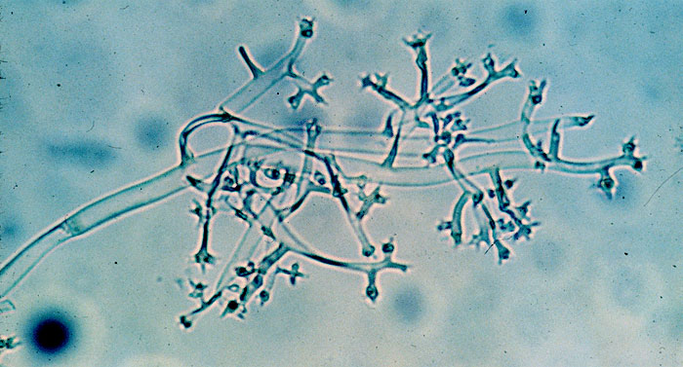
بسم الله الرحمن الرحيم
المعمل الثالث :
الفطريات البيضية
Oomycetes

Slide 2
Kingdom: Myceteae
Division: Mastigomycota
قسم : الفطريات السوطية
Subdivision :
Diplomastigomycotina
تحت قسم : الفطريات ثنائية السوط
Haplomastigomycotina
تحت قسم : الفطريات أحادية السوط
Class:- Oomycetes طائفة : الفطريات البيضية
Order:-Peronosporales
Family 1:-Albuginaceae
Family 2:-Pythiaceae
Family 3 :Peronosporaceae
Genus: Plasmopara
Genus:- Albugo.sp
Genus: Pythium
Genus: Bremia
Genus: Phytophthora
Genus: Peronospora

Slide 3
Kingdom: Myceteae
Division: Mastigomycota
قسم : الفطريات السوطية
Subdivision :
Diplomastigomycotina
تحت قسم : الفطريات ثنائية السوط
Haplomastigomycotina
تحت قسم : الفطريات أحادية السوط
Class:- Oomycetes طائفة : الفطريات البيضية
Order:-Peronosporales
Family 1:-Albuginaceae
Family 2:-Pythiaceae
Family 3 :Peronosporaceae
Genus: Plasmopara
Genus:- Albugo.sp
Genus: Pythium
Genus: Bremia
Genus: Phytophthora
Genus: Peronospora

Slide 4
Division: Mastigomycota
قسم : الفطريات السوطية
فطريات هذا القسم تعرف بالفطريات الحقيقية غير الراقية أو الدنيا وتمتاز بإنتاج الجراثيم المتحركة أثناء دورة حياتها وينقسم هذا القسم تبعاً لعدد الأسواط المتكونة بجراثيمها السابحة إلى قسمين :
تحت قسم الفطريات أحادية السوط :
Subdivision : Haplomastigomycota
تحت قسم الفطريات ثنائية السوط :
Subdivision : diplomastigomycota

Slide 5
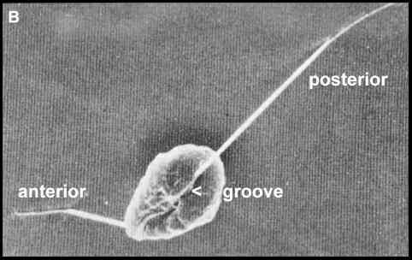
Diplomastigomycota
تحت قسم : الفطريات ثنائية السوط
التكاثر الجنسي فيها من النوع الأوجوني .
التكاثر اللاجنسي عن طريق تكوين جراثيم سابحة ذات سوطين أحدهما أمامي أملس ( عديم الشعيرات ) والآخر خلفي محاط بشعيرات دقيقة ( السوط الريشي ) .
وتعيش هذه الفطريات في الماء
أو رمية فوق المواد العضوية
أو متطفلة على النباتات الراقية.
وتضم طائفة الفطريات البيضية .

Slide 6
Class:- Oomycetes طائفة : الفطريات البيضية
تتميز بخلو غزلها الفطري من الجدر المستعرضة .
تتكاثر لا جنسياً بواسطة جراثيم سابحة ذات سوطين أحدهما أمامي أملس والآخر خلفي ريشي وتتكون الجراثيم السابحة داخل حوافظ جرثومية .
التكاثر الجنسي من النوع الأوجوني(بيضي) وأعضاؤها الجنسية الذكرية والأنثوية متميزة إلى أنثريدات وأوجونات .

Slide 7
Order:-Peronosporales
رتبة : البورونوسبورات
المعيشة : من أهم رتب الفطريات السوطية حيث أن معظم الفطريات التابعة لها تعيش معيشة تطفلية وتسبب أمراضاً نباتية خطيرة على كثير من المحاصيل الزراعية ويعيش بعض أفرادها في الهواء والتربة .
غزلها الفطري : بين خلوي ( Intercellular ) حيث يرسل إلى داخل خلايا النبات ممصات ( بسيطة أو متفرعة ) لاستيفاء احتياجات الفطر الغذائية .
الوحدات اللاجنسية إما أن تسلك مسلك الحوافظ الجرثومية فتنقسم داخلياً إلى عدة جراثيم سابحة تحت الظروف الرطبة أو تحت ظروف الجفاف تكون الوحدة اللاجنسية كونيدة والحامل الجرثومي يعرف بالحامل الكونيدي .

Slide 8
Family 1: Albuginaceae
Genus:- Albugo.sp
المعيشة : فطر متطفل إجبارياً ويسبب مرضاً فطرياً للنباتات يعرف بمرض الصدأ الأبيض في النباتات الصليبية ( الفجل ، اللفت الكرنب ) ويصيب كل أعضاء النباتات ما عدا الجذور وتتمثل الأعراض الخارجية في ظهور بثرات بيضا ولامعة مختلفة الشكل والحجم تنفجر وتصبح ذات مظهر دقيقي .
الغزل الفطري : يعيش داخل المسافات البينية لأنسجة النبات العائل وهو عديد الأنوية دون جدر مستعرضة ويرسل داخل خلايا النبات ممصات مستديرة صغيرة الحجم تمتص داخلها المواد الغذائية اللازمة لنمو الفطر.

Slide 9
Family 1: Albuginaceae
Genus:- Albugo.sp

Slide 11
Family 1: Albuginaceae
Genus:- Albugo.sp
طرق التكاثر :-
التكاثر اللاجنسي : بتكوين حوافظ جرثومية ( كونيديه ) في الغزل الفطري تحت بشرة العائل وعندما تكون درجات الحرارة منخفضة والرطوبة عالية تنبت بصورة غير مباشرة حيث تنقسم المحتويات الداخلية للحافظة الجرثومة إلى عدد من الوحدات التناسلية المتحركة التي تصل إلى 12 وحدة في كل حافظة وهي كلوية الشكل ذات سوطين متصلين بالجانب المقعر أحدهما ريشي والآخر أملس تعرف بالجراثيم السابحة هذه الجراثيم تسبح في الغلاف المائي لفترة ثم تفقد أسواطها وتتحول إلى جرثومة متحوصلة حتى تنبت مكونة انبوباً جرثومياً يتخذ طريقة خلال الثغور إلى داخل نسيج النبات وينتج غزلاً فطرياً .

Slide 16
Family 1: Albuginaceae
Genus:- Albugo.sp
التكاثر الجنسي : الأعضاء الجنسية تتميز إلى عضو جنسي أنثوي يسمى الأوجونة وهي كروية الشكل عند نهاية الهيفا وتحوي داخلها بيضه واحدة عديدة الأنوية وعضو جنسي ذكري يسمى الانثريدة صولجاني الشكل عديد الأنوية .
عند الإخصاب الانثريدة تعطي أنبوبة إخصاب تخترق جدار الأوجونة حتى تصل البيضة وتمر عن طريقها أنوية الانثريدة إلى داخل البيضة وتنجح نواة ذكرية واحدة في إخصاب نواة البيضة وتتكون اللاقحة التي تحيط نفسها بجدار سميكاً وتعرف بالجرثومة البيضة سطحها الخارجي غير مستو ويحوي علامات مميزة تختلف باختلاف نوع الفطر .

Slide 17
Genus:- Albugo.sp
Sexual Reproductive

Slide 18
Family 2:-Pythiaceae
Genus: Pythium
المعيشة : يعيش مترمماً على ما يوجد في التربة الرطبة من مواد عضوية متحللة أو متطفل في الماء على بعض الطحالب أو كطفيليات اختياريه على النباتات الراقية وتسبب لها أمراضاً مختلفة وغالباً تحدث الإصابة في دورة البادرة من نمو العائل وأخطر أنواعه بيثوم ديباريانوم يسبب مرض سقوط البادرات (الخناق)
الميسليوم : يتكون من هيفات شفافة متعددة الأنوية عديمة الجدر المستعرضة كثيرة التفرع سواء داخل أنسجة العائل أو خارجها أو على البيئات الصناعية .

Slide 19
Family 2:-Pythiaceae
Genus: Pythium

Slide 20
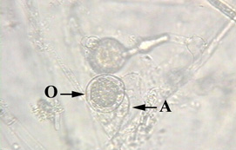
Family 2:-Pythiaceae
Genus: Pythium
التكاثر اللاجنسي : عن طريق تكوين جراثيم سابحة (الحوافظ الجرثومية كروية أو خيطية أو بيضه ) وفي ظروف الجفاف تنبت الحوافظ بطريقة تشبه إنبات الجراثيم الكونيدية .
التكاثر الجنسي : عن طريق تكوين الجرثومة البيضيه .
(O) Oogonium
(A) and antheridium

Slide 21
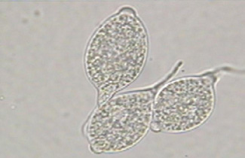
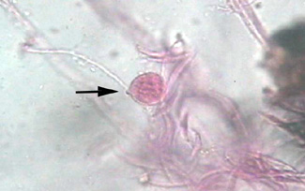

Slide 22
Family 2:-Pythiaceae
Genus: Phytophthora
المعيشة : تعيش معيشة رمية عند غياب النبات العائل لكنها تتحول إلى فطريات طفيلية عند وجود النبات العائل ( طفيليات اختيارية ) تسبب أمراضاً للنبات مثل عفن درنات البطاطس وثمار الطماطم ويطلق على المرض اسم:اللفحة المتأخرة في البطاطس أو الندوة في أوراق الطماطم .
وتظهر الإصابة في أوراق الطماطم على شكل بقع فيها لونها أسود وتظهر على السطح العلوي للورقة أوضح منها على السطح السفلي الذي يظهر عليه زغب أبيض
أو رمادي عند حواف البقع عبارة عن الحوامل الجرثومية والحوافظ الجرثومية للفطر إما على درنات البطاطس تظهر بشكل بقع داكنة غائرة بين سطح الدرنه إذا كشطت يظهر عفن جاف لونه بني تحت سطح البشرة بـ 1 – 2 سم .
التكاثر الجنسي : تكوين جراثيم بيضيه .
التكاثر اللاجنسي : تكوين جراثيم سابحة ( تتميز بشكل الحوافظ الجرثومية الليمونية الشكل ذات حلمه طرفية ) .

Slide 23
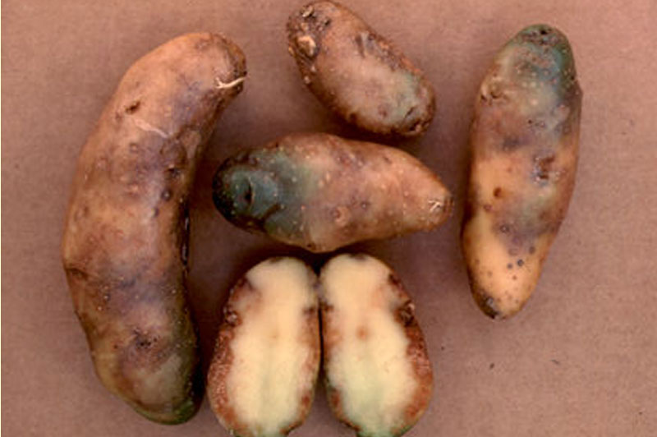
Family 2:-Pythiaceae
Genus: Phytophthora

Slide 24
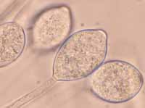
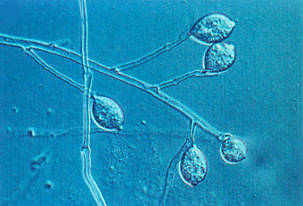
Family 2:-Pythiaceae
Genus: Phytophthora

Slide 25
Family 2:-Pythiaceae
Genus: Phytophthora

Slide 26
Family 2:-Pythiaceae
Genus: Phytophthora

Slide 27
Family 3 :Peronosporaceae
المعيشة : تعيش كطفيليات إجبارية على النباتات الزهرية ولا يمكن زراعتها على منابت غذائية صناعية وتسبب أمراض البياض الزغبي وسميت كذلك نسبة إلى وجود نموات أو بثرات زغبية بيضاء اللون
أو رمادية اللون وهي الحوامل الجرثومية للفطر وتظهر على الأوراق والسوق والثمار وتسبب ذبول للنبات واصفرار ثم موت النبات .
التطفل فيها داخلي حيث ينمو الغزل داخل أنسجة العائل بين الخلايا ويرسل ممصات تخترق جدر الخلايا لامتصاص المواد الغذائية وتختلف أشكال المصات حسب نوع الفطر ( كروية أو خيطية ) .

Slide 28
Family 3 :Peronosporaceae
يرتبط كل جنس أو نوع في هذه الفطريات في تطفله بعائل واحد أو عوائل خاصة .
الإصابة : تحدث إصابة النبات بأحد هذه الفطريات بإرسال أنبوبة إنبات تنشأ من إنبات الجرثومة السابحة مباشرة وتخترق أنسجة النبات العائل عن طريق الثغور .
بعد الإصابة تبدأ عملية التكاثر اللاجنسي فتخرج من فتحات الثغور حوامل جرثومية ذات نمو محدود يختلف شكلها باختلاف الجنس حيث تتميز الأجناس عن بعضها بواسطة شكل وطريقة تفرع هذه الحوامل وكل حامل جرثومي ينتهي بحافظة جرثومية بيضيه أو مستديرة الشكل .الحوافظ الجرثومية في الظروف الرطبة تنمو نموا ًغير مباشر بتكوين جراثيم سابحة تنبت مباشرة بإرسال أنبوبة إنبات .وفي الظروف الجفافية تكون الجراثيم الكويندية.
التكاثر الجنسي بتكوين جراثيم بيضيه داخل أنسجة النبات العائل .

Slide 29
Family 3 :Peronosporaceae
Genus1: Plasmopara
يسبب مرض البياض الزغبي في العنب .
حوامل الحوافظ الجرثومية رفيعة نسبياً تتشكل بأعداد كبيرة ويخرج منها محاور أو فروع عديدة على زوايا قائمة مع المحور الأصلي . الأطراف النهائية للفروع غير مستدقة عليها نتؤات يحمل كل منها في نهايته حافظة جرثومية .

Slide 30
Genus1: Plasmopara

Slide 31
Genus1: Plasmopara

Slide 32
Genus1: Plasmopara

Slide 33
Genus1: Plasmopara

Slide 34
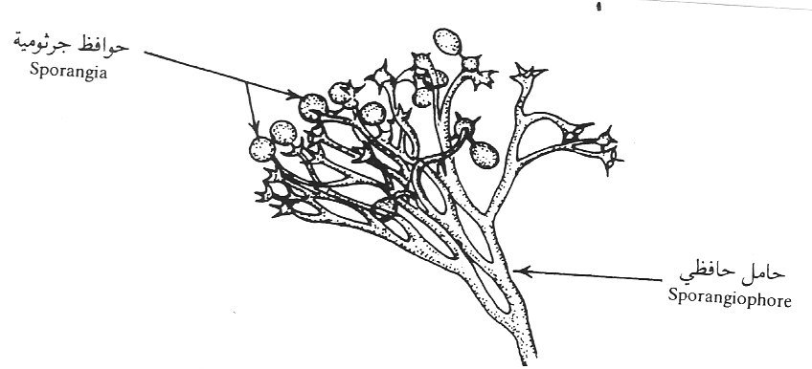
Family 3 :Peronosporaceae
Genus2: Bremia
يسبب مرض البياض الزغبي في الخس .
الحامل الجرثومي يتفرع تفرعاً ثنائي الشعب ونهاية الأفرع منتفخة على هيئة الصحن قليل العمق ويوجد على حافته عدد من الأعناق القصيرة الدقيقة تسمى ذنيبات تحمل كل منها حافظة جرثومية واحدة .

Slide 35
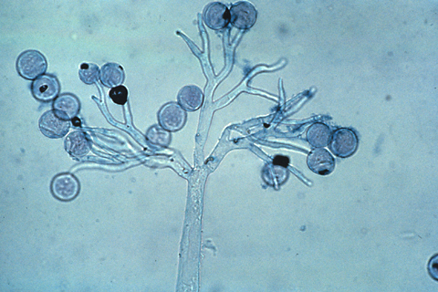
Family 3 :Peronosporaceae
Genus3: Peronospora
يتطفل على نباتات الفصيلة الصليبية .
الحامل الجرثومي يتفرع تفرعاً ثنائي الشعب
الأطراف النهائية منحنية
مستدقة ومدلاة حيث تعطي
شكل المخلب كل نهاية تحمل
حافظة جرثومية واحدة .

Slide 36
THE END
أ.شروق الشهراني

